Slide 1
实战项目-web3.0内容发布
功能设计
功能
Produced By Adams

Slide 2

SocialFi与内容发布
SocialFinance是富有融合度的应用领域
比较严肃的文章是创作者心血结晶，适合成为web3的主题

Slide 3
设计原则
Web3中任何活动都有收益和成本的经济学问题
使用去中心化存储、发布为NFT都是“大事”，功能设计中要有这个观念
创作者的核心资产
Web2与web3可以共存

Slide 4
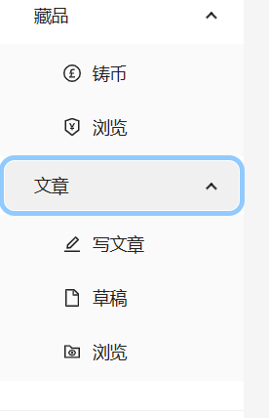
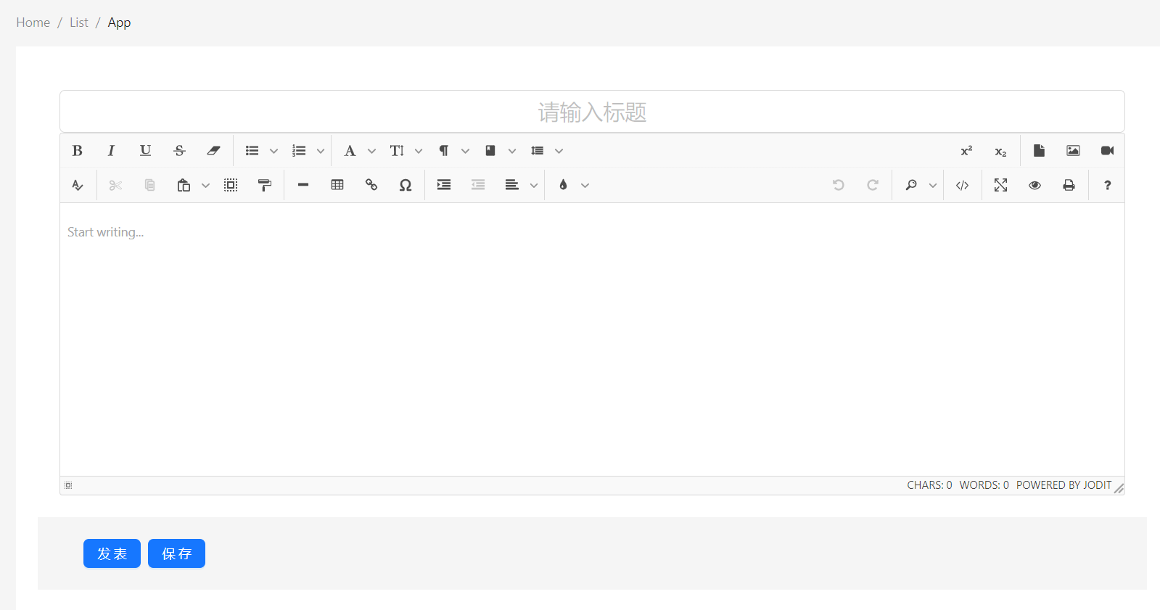
UI功能设计
文章编辑、发布
发行为NFT
文章浏览

Slide 5
实战项目-web3.0内容发布
技术实现
技术实现
Produced By Adams

Slide 6
技术要求
作品内容格式是自包含的
低成本的草稿存储机制
元数据调整以支持多样化媒体类型

